Slide 1
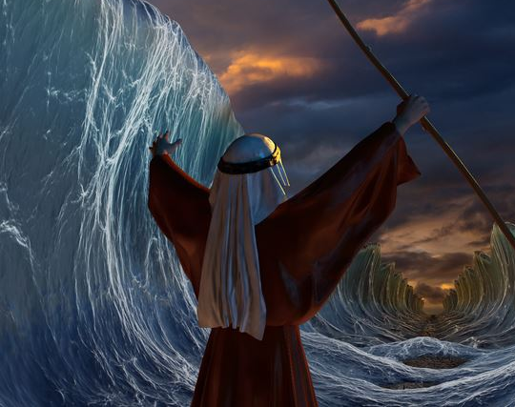
מטלה שבועית: הוספת רכיבים דרמטיים לסיפור קיים- יציאת מצריים
שיר אברהם
יובל זרביב
מתי שטרן

Slide 2
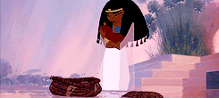
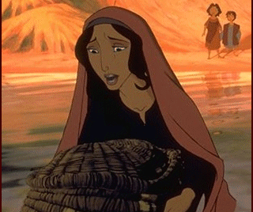
עלילה
תיאור רקע מקראי: בתנ"ך מסופר על משה (כמעט כל התורה), בפעמים הראשונות שמזכירים את משה מוזכר שהוא רואה מעביד מצרי מכה עבד עברי.
בחרנו בסיפור יציאת מצריים מנקודת ראיה של העברי אותו משה הציל מידי המצרי. הסיפור מתאר את עלילות בני ישראל במצרים מנקודת מבט של עברי פשוט שנקשר בגורל משה מספר פעמים ומשפיע על סיפור יציאת מצרים בכל מיני אופנים. מאחר ולא ידוע לנו על סיפור כזה, השתמשנו בתיאורים מסיפור יציאת מצרים על מנת להבין את מצבו של העברי הפשוט בתקופה הזו והוספנו עלילה בהתאם.
תיאור רקע מקראי: פרעה מלך מצרים מצווה להשליך את כל הזכרים שנולדים לבני ישראל ליאור (נהר גדול במרכז מצרים), יוכבד אמא של משה מחביאה אותו ואז בונה תיבה ושמה בפנים את משה הפעוט ושולחת את התיבה על פני המים, לאחר מכן בת פרעה תמצא את התיבה ותאמץ את משה.

Slide 3
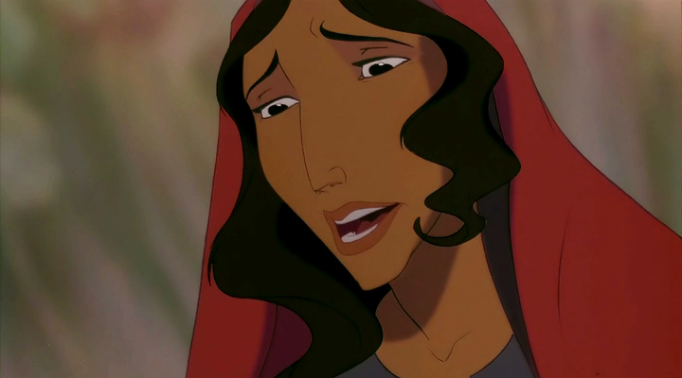
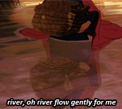
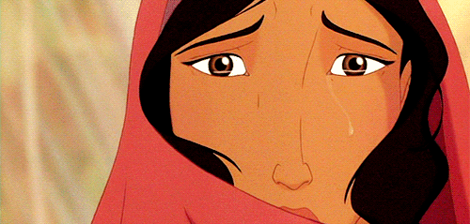
עלילה
הסיפור מתחיל בנער עברי פשוט שפוגש ביוכבד אמא של משה על גדת היאור כאשר היא מכינה את התיבה שאליה יוכנס משה. המפגש הזה מוביל אותנו לנקודת פיצול הראשונה- מפגש עם יוכבד על גדת היאור:
לעברי תהיה אפשרות לבחור האם לעזור ליוכבד בבניית התיבה או ללכת משם. במידה ויבחר לעזור ליוכבד היא תגיד לו שהיא תדאג שמשה ידע אודותיו ועל העזרה שנתן לה.

Slide 4
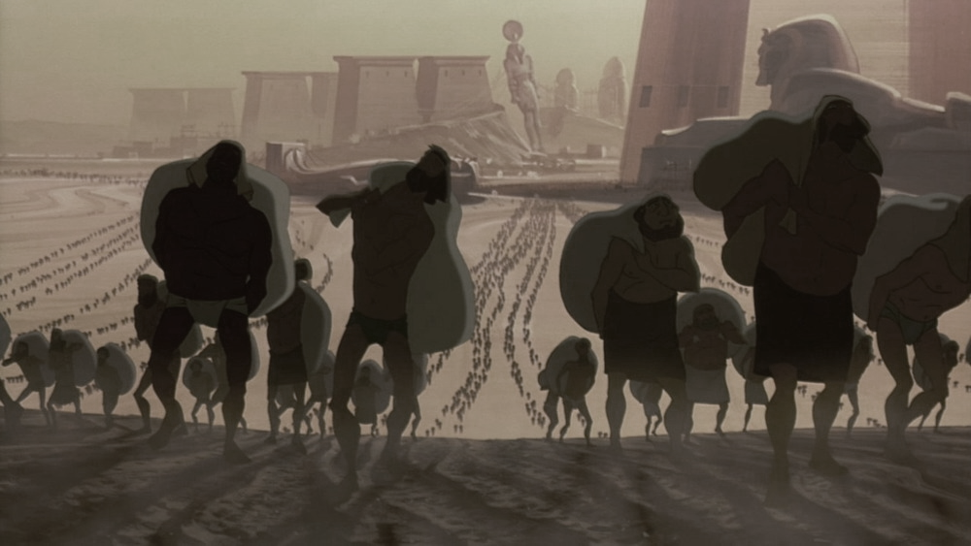
עלילה
עוברות השנים והעברי כבר איש בוגר, עבד במצרים תחת מצרי רשע. יום אחד בזמן עבודה מתישה הוא רואה את משה חולף על פניו והוא מוצא הזדמנות להסב את תשומת ליבו של משה למצב הקשה של העבדים במצרים ע"י יצירת מריבה. הסיטואציה מובילה אותנו לנקודת פיצול שנייה- מריבה עם עברי או מריבה עם מצרי:
לעברי תהיה אפשרות לבחור האם לפתח מריבה עם עברי אחר או לפתח מריבה עם המעביד המצרי. במידה ובדילמה הקודמת העברי בחר לעזור ליוכבד בבניית התיבה הוא ידע שמשה מכיר אותו וישקול בהתאם במה לבחור. במידה ויבחר לריב עם המעביד המצרי ומשה מכיר אותו, משה יהרוג את המצרי והעברי יעזור לו לברוח למדין ע"י השיירה. אם משה לא מכיר אותו העברי יצטרך להתמודד עם המצרי לבד או בעזרת העברי השני. העברי יקבל עונש ויישלח עם שיירה של אסירים עבריים למשימה – לשאוב מים מבאר במקום מרוחק. בבאר יפגשו רועי צאן שאותם המעבידים המצרים יגרשו לטובת אותה משימה בטענה שהבאר בו בנות יתרו שואבות מים נמצא בקרבת מקום ושילכו לשם (אותה באר בה יפגשו בהמשך משה וציפורה). כשיחזור יגורש לעבדות באורוות הסוסים של מעבידיו המצרים.
תיאור רקע מקראי: משה מגיע למדין ורואה רועי צאן שלא נותנים לבנות יתרו (כהן מדייני) להשקות את צאנם מהבאר, הוא עוזר לבנות ולאחר תקופה הוא נושא את ציפורה בת יתרו לאשה.
במידה ויבחר לריב עם היהודי הוא יגורש מעבודתו ויתחיל לעבוד באורוות הסוסים של המעבידים המצרים.

Slide 5
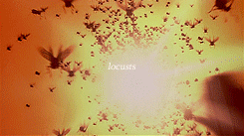
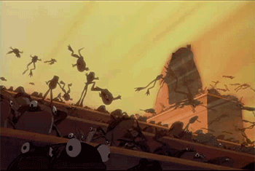
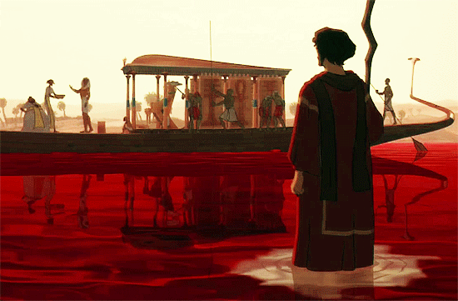
עלילה
העברי ממשיך בעבודתו באורווה בעוד מצרים תחת 10 המכות, הוא נאלץ להתמודד גם הוא עם המכות כיוון שהוא נמצא בבית של מצרי. במהלך שהותו שם הוא יתמודד עם עבודות פרך בניהן: השקיית הסוסים מידיו (אחרת המים יהפכו דם), ניקוי האורוות מצפרדעים, ניקוי כינים לסוסים, הגנה על הסוסים מחיות טרף. המכה החמישית היא דבר, בשלב זה משה מזהיר את בני ישראל וגם את המצרים שיכניסו את החיות שלהם לבתים אחרת הן ימותו. המעבידים של העברי החליטו להכניס את החיות שלהם תחת קורת גג מה שמוביל אותנו לנקודת פיצול שלישית- האם לשמור על החיות או לנקום במעבידים המצרים
תיאור רקע מקראי: המכות לפני מכת הדבר הן דם, צפרדע, כינים, ערוב (חיות טורפות). הדבר היא מכה שפגעה בבעלי החיים של המצרים והעבריים כאחד (מי שלא הקשיב למשה ולא הכניס את החיות תחת קורת גג).
האם לשמור על החיות או לנקום במעבידים המצרים - במידה ובחר לשמור על החיות העברי נשאר בעבודתו. במידה ובחר לנקום במעבידיו, להוציא את החיות ולגרום למותן העברי יגורש מעבודתו (אבטלה לא הייתה קיימת לפני 10 המכות אך המצב השתנה ומצרים התעסקו בבעיות שלהם ופחות ביהודים).

Slide 6
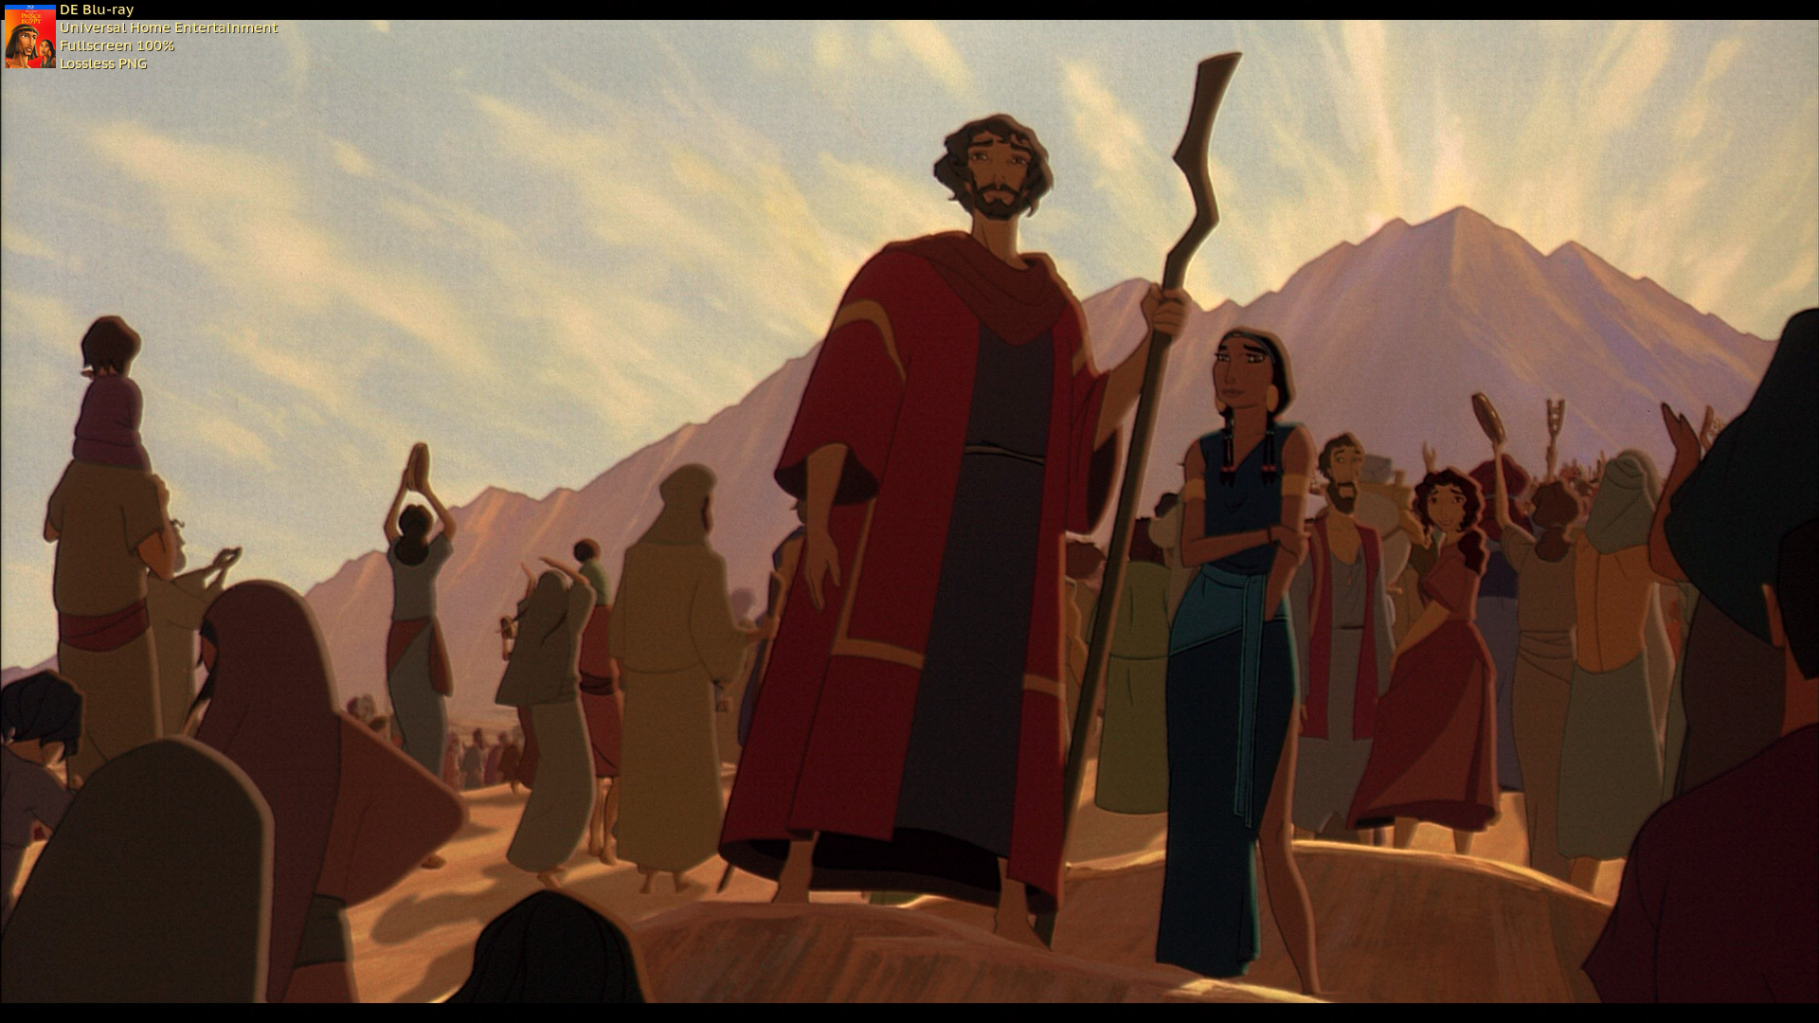
עלילה
מכות מצרים משפיעות בצורה עקיפה על מצבם של העבדים העבריים, הם מתקשים להתרגל למצב החדש לאחר שהורגלו לעבדות במשך שנים, הם מתקשים במציאת מזון בעצמם והם מחליטים לכנס ישיבה. רצף האירועים שמובילים לישיבה משתנים בהתאם לבחירות השחקן: - במידה ובדילמה השלישית העברי גורש מעבודתו הוא יוזם את הישיבה. (משימה לשחקן לכנס ישיבה) - במידה ובדילמה השלישית העברי נשאר בעבודתו יכולים להתרחש שני מקרים שונים שתלויים בדילמה שנייה: במידה ובדילמה השנייה בחר לריב עם העברי, מגיע חבר ומספר לו שהעברי (איתו הוא רב) מכנס ישיבה והוא לא מוזמן אליה.(משימה לשחקן להתגנב לישיבה) במידה ובדילמה השנייה הוא לא רב עם העברי, העברי מגיע אליו בעצמו ומפציר בו לבוא לישיבה. אם לא היה צריך להתגנב לישיבה תהיה לו זכות דיבור, אחרת לא יכול לדבר בישיבה רק להקשיב. כאן אנחנו מגיעים לנקודת פיצול רביעית- לצדד במשה או לתמוך בעבדים:
במהלך הישיבה, העדים העבריים מציגים את הקשיים שלהם במצב החדש ואת ההשלכות של 10 המכות על חייהם, הם מתלוננים על התנהלותו של משה שלא מספיק חושב עליהם. אחד העבריים מתלונן שנהרסה לו כל התבואה, עברי אחר מתלונן שהוא לא מצליח להשיג מזון לו ולמשפחתו ועוד. כאשר מגיע התור של העברי לדבר יש לו 2 אפשרויות:
לצדד במשה, להראות לשאר העבריים דווקא את הדברים החיוביים במעשי משה, להסביר שהמטרה של משה היא להוציא אותנו ממצרים לחיים חדשים, יציאה מעבדות לחירות. במידה ויבחר באופציה הזו, יקום עברי בשם "נחשון", יחזק אותו ויגיד לו כמה הוא התרשם ממנו ושיש לו יכולות השפעה ומנהיגות.
להתלונן יחד עם שאר העבריים.

Slide 7
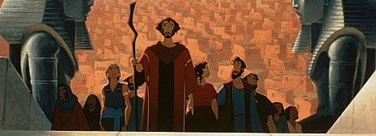
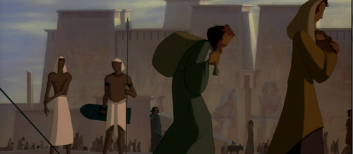
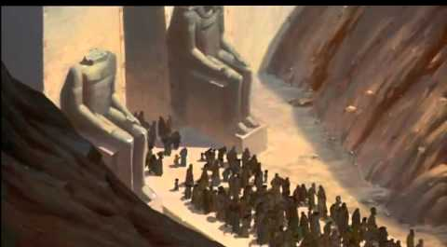
עלילה
לאחר עשרת המכות פרעה משלח את בני ישראל, בשלב זה בני ישראל אוספים ציוד ודברים יקרי ערך להמשך המסע שלהם, כאן העברי ייקח חלק במשימה של איסוף דברים יקרי ערך. כולם מוכנים לקראת היציאה מארץ מצרים והעברי פוגש קבוצת עבדים שאינם עבריים והיו רוצים להצטרף לבני ישראל עבדים אלו לא יהיו יכולים להצטרף לבד כי המצרים לא "פחדו" מהם כמו מהעבריים אחרי המכות, כלומר המצרים לא ראו סיבה לשחרר אותם מעבדות ולשלח אותם. העברי יצטרך לבחור אם הוא עוזר להם או לא וכאן אנחנו מגיעים לנקודת פיצול חמישית
תיאור רקע מקראי: עם בני ישראל יצאו ממצרים עוד אנשים שהם לא מעם ישראל (אנשים אלו פגעו ברמה המוסרית של העם לאחר מכן כמו בחטא העגל.)
לעזור לקבוצת האנשים או להתעלם מהם –
אם יחליט לעזור לאנשים הם יצטרפו אליו במהלך המסע של יציאת מצרים.
אם יחליט שלא לעזור להם קבוצת האנשים ילכו לפרעה וידברו איתו ויגרמו לו להבין שעשה טעות בכך ששחרר את בני ישראל.

Slide 8
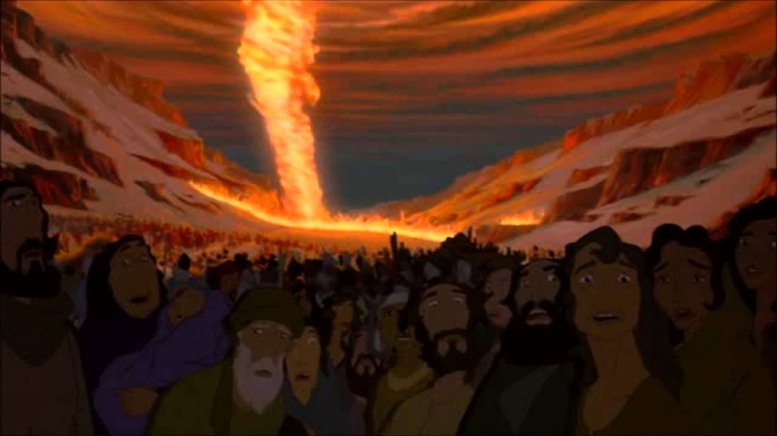
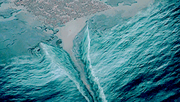
עלילה
לאחר המפגש, בני ישראל יצאו ממצרים ויתקדמו לעבר ים סוף. עד שיגיעו לספת הים ולא ידעו איך לעבור את הים, בשלב זה צבא מצרים יתחיל לרדוף אחריהם. רצף האירועים שמובילים למרדף של הצבא תלוי בנקודת הפיצול החמישית.
אם לא עזר לקבוצת העבדים והם הלכו לפרעה, צבא מצרים יגיח באופק ישר בהגעת בני ישראל אל הים.
אם בנקודת הפיצול הרביעית העברי בחר לצדד במשה יגיע אליו נחשון ויגיד לו: "אני מאמין בך, מה עלינו לעשות?"
אם בנקודת הפיצול הרביעית בחר לא לצדד במשה הבחירה תבוא מעצמו.
אם עזר לקבוצת העבדים ייקח קצת זמן עד שפרעה יבין לבד שהוא עשה טעות כשנתן להם ללכת.
ועכשיו הבחירה של נקודת הפיצול השישית יכולה להיות תחת לחץ או לא. אם לא לקח איתו את העבדים, המצרים יתקדמו מהר והים יקרע אך הוא ימות בקרב לא משנה מה.
תיאור רקע מקראי: נחשון בן עמינדב היה הראשון שקפץ למים ולאחר מכן נבקע הים. לא מדובר במקרא לחימה על שפת הים אך גם לא כתוב בפירוש שלא הייתה.
נקודת הפיצול השישית להילחם או לברוח –
אם בחר להילחם יאסוף כמה אנשים ויצאו להילחם, המוות של כל מי שיצא להילחם בטוח בגלל כמות ואיכות הצבא המצרי.
אם בחר לברוח:
אם נחשון "איתו", נחשון יהיה הראשון שבורח כי הוא כל כך מאמין בעברי ויקפוץ ישר למים והים יבקע.
אם נחשון לא "איתו", ברגע הבריחה יצטרך לדחוף אנשים כדי לברוח, אחד מהם יהיה נחשון ונחשון יפול למים והים יבקע.

Slide 9
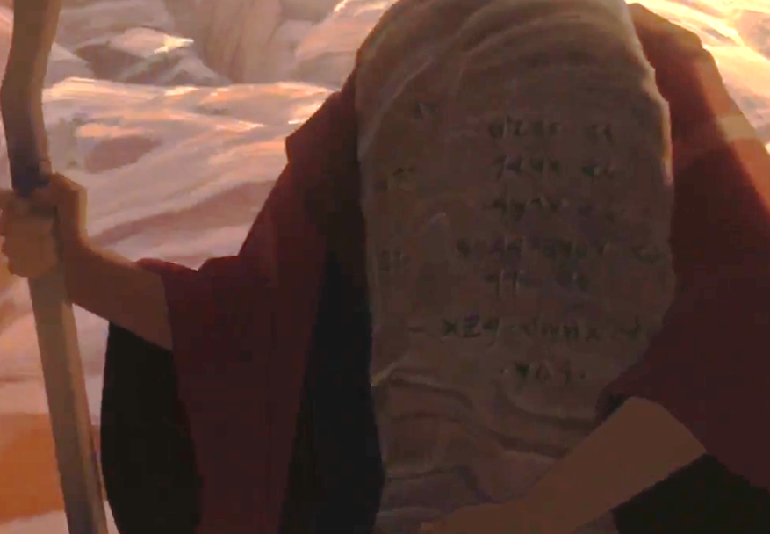
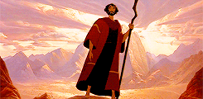
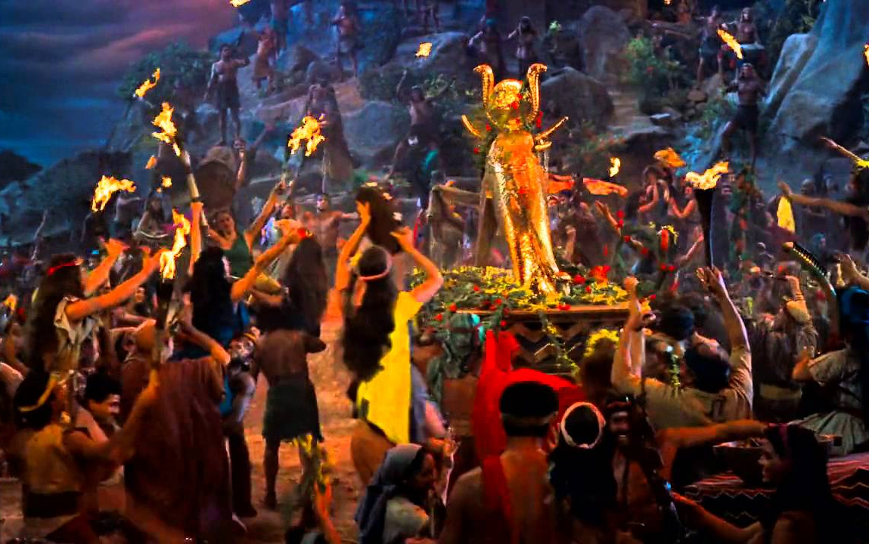
עלילה
תוך כדי מעבר הים, על העברי יהיה לעזור לאנשים לחצות את הים (הים פתוח ל2), הוא יצטרך לבצע משימה ולעזור לכמה שיותר אנשים. אחרי המעבר משה יעלה להר סיני לקבל את לוחות הברית.
בשלב זה אם בנקודת הפיצול החמישית החליט לעזור לאנשים שלא מבני ישראל, וכעת הם איתו הם יציעו לו לבנות עגל מזהב. אם הם לא איתו יציע זאת מישהו אקראי. ובכך נגיע לנקודת הפיצול השביעית. העברי יצטרך לעמוד בדילמה האם להצטרף לעדר שרוצה לבנות את עגל הזהב או להרוג אותם. הדילמה תתחזק אם הקבוצה של האנשים שעזר להם הם אלה שהציעו את ההצעה כי הם כבר מלווים אותו והוא אמור להתחבר אליהם ריגשית.
תיאור רקע מקראי: בזמן שמשה עלה להר סיני לדבר עם אלוקים ולהביא את לוחות הברית (עשרת הדיברות), ערב רב הניע את ישראל לבנות עגל מזהב ולעבוד אותו בכל מיני טענות.
נקודת פיצול שביעית : להצטרף לבניית עגל הזהב או להרוג אותם –
אם בחר להצטרף יבוא איש מבית לוי ויהרוג אותו בלי שיהיה לו אפשרות להתגונן.
אם בחר להרוג יצטרך לחשוב על דרכים להרוג את הוגי הרעיון ואת הנגררים, לא בטוח שהוא יצליח במשימה אך אם כן הוא הגיע לסוף המשחק וניצח.
סיכום: רצינו להביא נקודת מבט שונה על כל סיפור יציאת מצרים, הסיפור המקורי לא השתנה בכלל ואפילו אפשר לראות בסיפור שלנו שה"גיבור" הוא הגורם לחלק מהדברים.

Slide 10

עלילה
עוזר
לא עוזר
פיצול ראשון, האם לעזור ליוכבד או לא?
יוכבד והתיבה
מריבה
מריבה
פיצול שני, האם לריב עם העבד העברי או המצרי?
עם המצרי
עם העברי
עם המצרי
עם העברי
משה עוזר לו
מועבר לעבודה אחרת
העברי השני עוזר לו
מועבר לעבודה אחרת
מבריח את משה בעזרת השיירה
מקבל עונש ללכת עם השיירה
אורווה
פיצול שלישי, האם להוציא את הסוסים או לא?
אורווה
לא מוציא
מוציא
מוציא
לא מוציא
מוזמן לישיבה ע״י העבד העברי
מובטל ומכנס ישיבה
מובטל ומכנס ישיבה
צריך להתגנב לישיבה
אין לו זכות דיבור בישיבה
ישיבה
מצדד במשה
לא מצדד במשה
נחשון ניגש אליו
נחשון לא ניגש אליו
פיצול רביעי האם לצדד במשה או לא?
פיצול רביעי האם לצדד במשה או לא?

Slide 11
עלילה
נחשון ניגש אליו
נחשון לא ניגש אליו
פיצול חמישי, האם לצרף את העבדים או לא?
מצרף אותם
מזהה עבדים שהם לא בני ישראל
לא מצרף אותם
מצרף אותם
מזהה עבדים שהם לא בני ישראל
לא מצרף אותם
מצטרפים אליו
הולכים לפרעה
מצטרפים אליו
הולכים לפרעה
המצרים מתקרבים לאט
המצרים מתקרבים מהר
המצרים מתקרבים לאט
המצרים מתקרבים מהר
נחשון שואל אותו מה לעשות
הים נקרע אך הרבה מתים וגם העברי
חייב למצוא פתרון בעצמו
הים נקרע אך הרבה מתים וגם העברי
לברוח
להילחם
נחשון בורח לים והים נקרע
ימות בקרב
פיצול שישי, האם להילחם או לברוח?
לברוח
להילחם
בורח ודוחף את נחשון לים והים נקרע
ימות בקרב
מעבר הים והר סיני
ערב רב שאיתו בונים את עגל הזהב
פיצול שביעי, האם להרוג את בוני הפסל או להצטרף אליהם?
להרוג
להיצטרף
מת
מנצח את המשחק

Slide 12
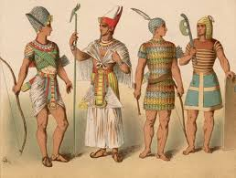
עולם
גיאוגרפיה – העולם יהיה מדברי ובמרכז עיר עם הרבה אתרי בניה גדולים (של פירמידות למשל), במרכז העיר יהיה ארמון ענק של המלך פרעה. בפאתי העיר שכונת "עוני" של בני ישראל.
היסטוריה – סיפורי שלושת האבות ויוסף. לא כל כך משפיע תוך כדי מהלך המשחק. חשוב לזכור שאנשים שיצאו ממצרים היו עבדים כל ימי חייהם ומרוב עבודה קשה ההיסטוריה לא רלוונטית אליהם.
חוקי טבע – סופות חול תדירות, חום כבד (מקורות מים הם דבר שאין בכל מקום), חוקי הטבע כל הזמן ישתנו בהתאם לניסים שעושה משה.
לבוש – מצרים ילבשו לבוש עם זהב חצאיות קצרות בצבעים בהירים (טורקיז, כחול, ירוק וכו'). עבריים ילבשו שמלות ארוכות בצבעי לבן אפור.
שפה – תהיה שפה גלובלית שתהיה דומה לערבית אך לעבריים תהיה שפה משלהם שרק הם יכולים להבין.
פוליטיקה – יש מלך מצרים אחד ויחיד והבן שלו יהיה המלך אחריו ואבא שלו היה מלך לפניו, אין מקום לשיקול דעת במי שישלוט, במקביל יש את העבריים שאין מי שיאחד אותם, הם מותשים מהעבודה ואין להם זמן לחשוב על התאגדות מכל סוג עד שבא משה ובמקביל למאמץ שעושה משה הרבה קבוצות שונות של עבריים מתחילות להתגבש ולגבש דעות משל עצמם על איך נכון לנהל את העם.
דת – לא קיימת דת, כמו בסיפור יציאת מצרים המקורי המצוות ניתנו לעם רק לאחר מעמד הר סיני. אך כן יש חוקים בסיסיים כמו שבע מצוות בני נוח.
זמן – הסיפור מתרחש בערך בשנת תמ"ט, במאה ה13 לפני הספירה.
מפת העולם – העולם של השחקן יהיה מוגבל בגלל שהוא עבד ולא יוכל להסתובב בכל מקום ואפילו לא לברוח על דעת עצמו, בשלב יותר מתקדם יהיה לו יותר חופש והמפה תאפשר לו להסתובב בלי קשר למשחק אך מהר מאוד יהיה מדד של מים וחום שיתמלא ואם לא יחזור חזרה למקום מים הוא ימות ויפסיד. כך גם שהוא פחות מוגבל הוא מוגבל.
משאבי טבע – בדיל, זהב ואבן.
לבוש מצרי-

Slide 13
שעשוע
במשחק בניגוד למתואר בתנ"ך נוכל לראות את אזורי המחייה של העבריים כמו הבתים שלהם, המקומות בהם עבדו. נוכל לראות את המדבריות הענקיות ואת מקורות המים.
כמו שכבר אמרנו בתחילה השחקן יהיה מוגבל במקומות בהם יוכל להסתובב אך בשלבים יותר מאוחרים יוכל לחקור את המפה בחופשיות (במגבלות המים והחום).
הסיפור שלנו נותן נקודת מבט שונה על כל סיפורי יציאת מצרים ומתייחס לדילמות פנימיות שיש לאדם בעבדות שמתקשה עם חיי היומיום ולא מצליח לחשוב על שום דבר חוץ מהסבל שלו בניגוד לסיפור שכולם מכירים ששם הריכוז הוא באדם שיודע מה האמת ומרגיש את אלוקים.
אתגר
האתגרים המרכזיים שהגיבור מתמודד איתם הם לשרוד ולבצע פעולות שהכי טובות לו מבחינה אישית, השחקן צריך לבחור מה לדעתו יהיה הכי טוב לדמות ברגע נתון בלי שהוא יודע מה יכולות להיות ההשלכות של מעשיו על חייו של הדמות.
מי שמכיר את הסיפור המקורי מבין שהאתגר המוכר הוא איך לעזור לכלל ולהוציא את כל העם ממצרים. אך במקרה שלנו הוא יכול לחשוב שיש דרך יותר טובה "להיגאל" מבחינה אישית או שהוא יוכל להצליח יותר בעצמו בלי שהוא צריך לדאוג לעם שלם.

